Slide 1

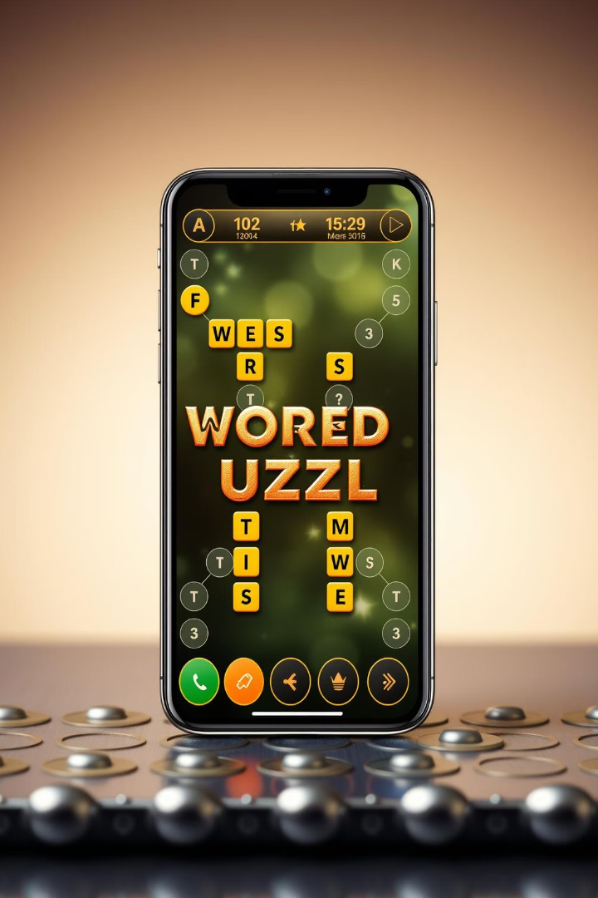
MiddleName
점심시간 팀이 개발한 단어 맞추기 게임입니다. 기존과 달리 가운데 글자를 추론하여 맞히는 것이 목표입니다.

Slide 2

게임 개요
1
개발팀
최진석, 이명균, 김시온으로 구성된 점심시간 팀이 개발했습니다.
2
개발일자
2024년 8월 21일에 개발되었습니다.
3
난이도
두 가지 난이도(상/하)를 제공합니다.

Slide 3

게임 규칙
1
단어 제시
단어의 첫 글자와 마지막 글자가 주어집니다.
2
가운데 글자 맞히기
플레이어는 가운데 글자를 추론해야 합니다.
3
점수 획득
정답을 맞히면 10점을 획득합니다.

Slide 4
난이도 선택
상
하
더 어려운 단어들로 구성되어 있습니다. 예: 마라탕, 똠양꿍, 팥빙수
비교적 쉬운 단어들로 구성되어 있습니다. 예: 탕수육, 연포탕, 회덮밥

Slide 5
배열 생성
난이도에 따라 문자들을 다르게 출력하기 위하여
난이도에 맞는 배열을 생성하였습니다.
//기본 array,
String[] a = new String[20];
//난이도 상 array;
String[] aA = {"마라탕","똠양꿍","팥빙수","막국수","라볶이","설렁탕","감자탕","만두국","감자전","된장국","갈비찜","파스타","감자전","김치찜","쌀국수","수제비","물냉면","전복죽","리조또","아욱국"};
//난이도 하 temp array;
String[] tempa = {"탕수육","연포탕","회덮밥","비빔밥","햄버거","짜장면","순대국","돈까스","순두부","육개장","떡볶이","불고기","삼겹살","갈비탕","잡채밥","콩국수","매운탕","삼계탕","닭갈비","김치전"};

Slide 6
난이도 선택(1)
사용자가 난이도 선택시
“상“ or ”하“ 외의 다른 문자를 입력하면 do while문을 반복하게 하였다.
System.out.println("점심 메뉴 맞추기 (빈칸을 채워라!!!)");
String c=in.nextLine();
// c가 ‘상’ 또는 ‘하’ 외의 다른 문자열 입력 시 do 반복.
do {
System.out.println( yellow + "난이도" +exit + "를 선택하세요." );
System.out.println("--------");
System.out.println("|상| |하|");
System.out.println("--------");
c=in.nextLine();
} while (!c.equals("상") && !c.equals("하"));

Slide 7
난이도 선택(2)
사용자가 난이도 선택시 기본 a 배열에
난이도에 맞는 배열로 변환하여 제공한다.
// c의 값이 “상”일 경우 밑에 for문에서의 a배열을 aA배열로 치환하여 진행한다
if (c.equals("상")) {
for (int i=0; i<a.length; i++) {
a[i] = aA[i];
}
}
// c의 값이 “하＂일 경우 밑의 for문에서의 a배열을 tempa배열로 치환하여 진행한다.
if (c.equals("하")) {
for (int i=0; i<a.length; i++) {
a[i] = tempa[i];
}
}

Slide 8
메인 for문
For문에서 사용할 기본 변수들을 생성합니다.
배열에 넣을 랜덤한 수를 만듭니다.
배열에 랜덤한 수를 넣으면 중복된 단어가 나오기 때문에 중복을 피하기 위한 if문을 만들었습니다.
// 랜덤수가 겹치지 않게 하기 위한 배열 생성
int[] arr = new int[20];
// 보너스 점수를 계산하기 위한 변수
int cnt = 0;
// 총 점수를 계산하기 위한 변수
int point = 0;
// 목숨 표시
int life = 2;
// 총 10문제 실행할 for문
for (int i = 0; i < 10; i++) {
// 랜덤한 수 10개 생성(배열에 사용할거라 0~19사용)
int num = r.nextInt(20);
// 랜덤수가 겹치지 않게 하기 위한 if문
if (arr[num] != 1) {
System.out.println(a[num].charAt(0)+"[ ]"+a[num].charAt(2));
arr[num] = 1;
}
else {
i = i - 1;
continue;
}
// 입력값
String b = in.nextLine();

Slide 9
메인 for문(2)
.charAt을 사용하여 입력한 글자와 배열에 있는 글자가 일치하는지 확인했습니다.
일치하면 점수나 콤보count를 증가시켯고
일치하지 않으면 카운트를 초기화 시켰습니다.
// 정답일 경우 10점 추가 및 추가점수 체크
if (a[num].charAt(1) == b.charAt(0)) {
System.out.println(blue + "정답" + exit);
point += 10;
cnt++;
}
else {
System.out.println(red + "오답" + exit);
cnt = 0;
// 틀릴때마다 목숨에 -1
life = life -1;
// 만약 목숨이 0이되면 game over 출력후 반복문 나가기
if(life <= 0) {
System.out.println("[" +"Game Over"+"]");
break;
}
}

Slide 10
메인 for문(2)
콤보cnt가 3이상일 경우 추가 점수를 주기 위한
If문을 만들었습니다.
점수 및 콤보 등을 출력하고
For문을 닫았습니다.
// cnt가 3이상일 경우 추가 점수 매번 부여 + 추가점수 출력
if (cnt >= 3) {
point += 5;
System.out.println(cnt+ "연속으로 정답을 맞혔습니다. (+5 점)");
}
/// 목숨을 스트링 ♥로 바꿔서 출력하기 위한 if문
String lifeS = "";
if (life >= 2) {
lifeS = "♥♥";
}else if(life < 2) {
lifeS = "♥♡";
}
}
System.out.println("----------------------------");
//점수 및 콤보 출력
System.out.println(" 점수: " + point + " , 콤보: " + cnt);
//생명 상태 출력
System.out.println(" 생명: " + red+ lifeS + exit);
// 한 칸 띄우기 위한 sysout
System.out.println("----------------------------");
}

Slide 11
메인 for문(3)
point에 맞게 출력하고 게임의 위치를 조정하기 위한 if문을 만들었습니다.
위치를 조정하기 위하여 while문을 활용하였습니다.
//총점수 출력
System.out.println("총 점수: "+point);
//점수가 131점 이상이고 난이도가 "하"이면 sysout 출력후
//while문에서 continue, 즉 난이도 선택창으로 돌아감,
//점수가 131점 이상이고 난이도가 "상"이면 sysout 출력 후
//while문에서 break, 즉 게임종료.
if(point > 130) {
if(c.equals("하")) {
System.out.println("참 잘했습니다. 다음단계에 도전하세요!");
System.out.println("--------------------------");
continue;
}
if(c.equals("상")) {
System.out.println("참 잘했습니다. 하산하십시오!");
break;
}
}
//점수가 130점 이하이면 sysout 출력 후
//while문에서 continue, 즉 난이도 선택창으로 다시 돌아감.
if(point <= 130) {
System.out.println("당신은 덜 배고픕니다. 다시 도전하세요.");
System.out.println("--------------------------");
continue;
}
}//while문

Slide 12
리팩토링
글자 입력 없이 enter만 치면 에러가 발생한 것을 수정함
기능이 부족하여 추가함
// 입력값
String b = in.nextLine();
// 입력값
String b = in.nextLine();
// 입력값이 공백인 경우 처리 (기존 에러 보정)
if (b.equals("")) continue;

Slide 13
리팩토링(2)
콤보 점수 추가함
Life 기능 추가함
// life 표시
// 목숨 표시
Int life = 2;
/// 목숨을 스트링 ♥로 바꿔서 출력하기 위한 if문
String lifeS = "";
if (life >= 2) {
lifeS = "♥♥";
}
else if(life < 2) {
lifeS = "♥♡";
}
//콤보 점수 기능
// cnt가 3이상일 경우 추가 점수 매번 부여 + 추가점수 출력
if (cnt >= 3) {
point += 5;
System.out.println(cnt+ "연속으로 정답을 맞혔습니다.
(+5 점)");

Slide 14

보너스 점수 시스템
연속 정답
추가 점수
최대 점수
3문제 이상 연속으로 맞히면 추가 점수를 획득합니다.
연속 정답마다 5점씩 추가됩니다.
게임의 최대 점수는 140점입니다.

Slide 15




생명 시스템
초기 생명
게임 시작 시 2개의 생명이 주어집니다.
오답 시
오답을 말하면 생명이 1개 줄어듭니다.
게임 오버
생명이 0이 되면 게임이 종료됩니다.

Slide 16





게임 진행
난이도 선택
문제 풀이
점수 계산
결과 확인
상 또는 하 난이도를 선택합니다.
총 10개의 문제를 풀어나갑니다.
정답과 보너스 점수를 합산합니다.
최종 점수를 확인합니다.

Slide 17
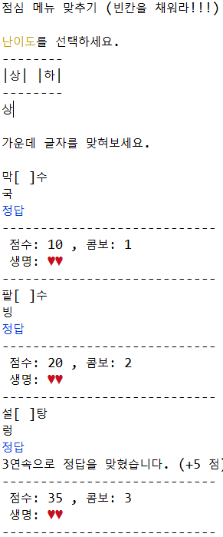
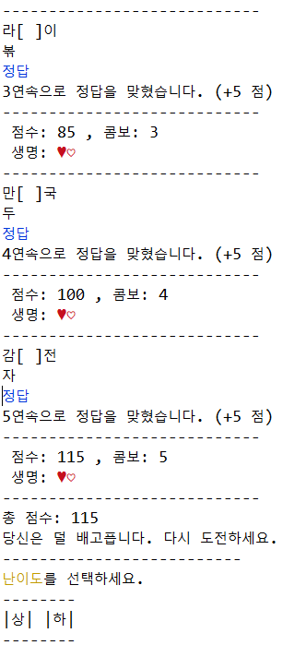
게임 플레이
난이도를 직접 타이핑하여 선택합니다.
단어의 첫 글자와 마지막 글자가 주어집니다.
글자를 추론하여 정답을 적습니다.
오답이면 생명이 하나 줄어듭니다.
3연속이상으로 정답을 맞히면 +5점씩 추가됩니다.
점수가 131점 이하이면
난이도 선택창으로 돌아갑니다.

Slide 18
리팩토링(2)
콤보 점수 추가함
Life 기능 추가함
// life 표시
// 목숨 표시
Int life = 2;
/// 목숨을 스트링 ♥로 바꿔서 출력하기 위한 if문
String lifeS = "";
if (life >= 2) {
lifeS = "♥♥";
}
else if(life < 2) {
lifeS = "♥♡";
}
//콤보 점수 기능
// cnt가 3이상일 경우 추가 점수 매번 부여 + 추가점수 출력
if (cnt >= 3) {
point += 5;
System.out.println(cnt+ "연속으로 정답을 맞혔습니다.
(+5 점)");

Slide 19

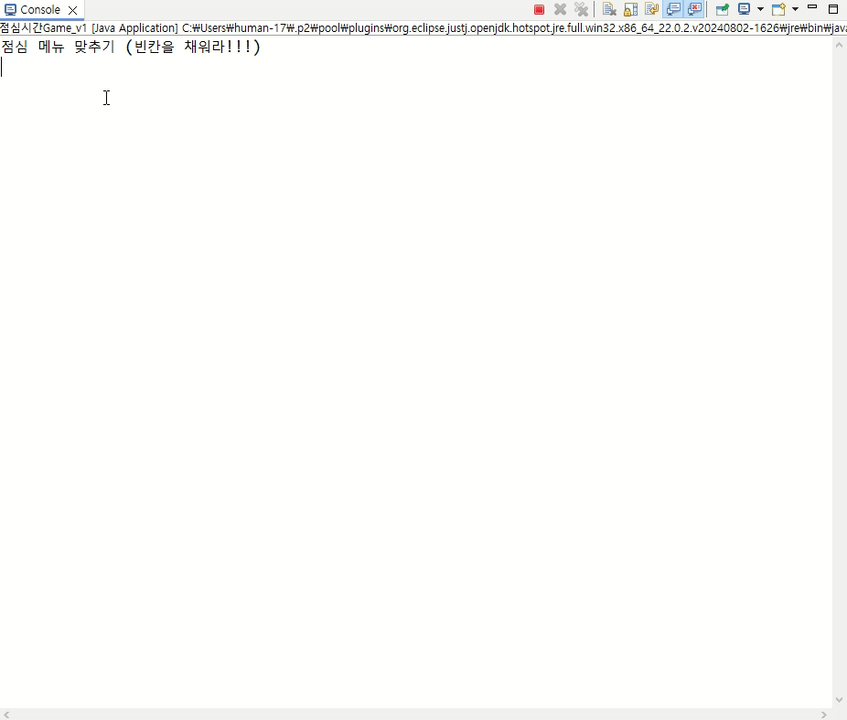
게임 플레이(동영상)

Slide 20
게임 플레이

